Slide 1
2D GAME
Project No.1
2012180004 권창현

Slide 2
CONTENTS
01
게임 컨셉
02
실행 흐름
03
개발 범위
04
개발 일정
05
자체 평가

Slide 3
Game Concept
Crazy Gene Rabbit Game.

Slide 4
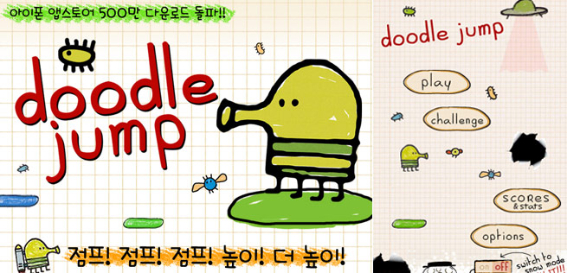
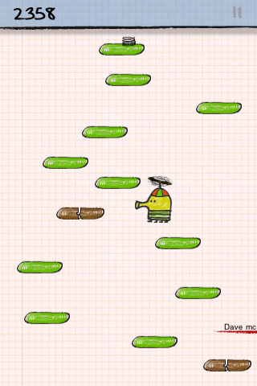
Game Concept
모티브가 된 게임 : 리마 스카이(Lima Sky)에서 출시한 두들 점프(Doodle Jump)
장르 : 단순 액션 + 슈팅
플랫폼 : PC & Android & ios
크로스 컴파일러를 통한 다양한 플랫폼을 적용시켜서 PC 외 Android ios 등을 적용시킨다.
게임 명 : Cragene Rabbit
게임 명 뜻 : Crazy(미친)Gene(유전자)Rabbit(토끼)를 미친의 뜻을 가진 Crazy와 유전자의 뜻을 가진 Gene을 합쳐서 Cragene Rabbit으로 이름을 정함.

Slide 5
Execution Flow
How the game progress and instructions.

Slide 6
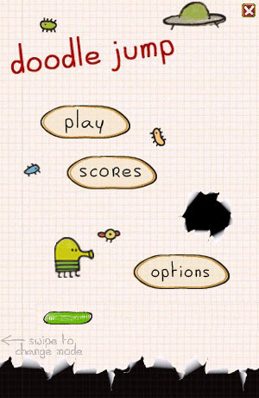
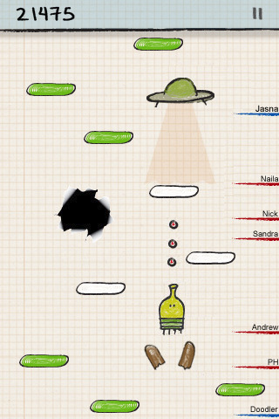
Execution Flow
Play, Scores, Option 처럼 간단한 메뉴가 있습니다.
Play : 게임 시작 버튼
Scores : 지금까지 해온 점수를 보여준다.
Option : 세부적인 게임 옵션 ( 삭제 예정 )
게임 방법 : 종 스크롤 방식으로 발판을 밟으면서 점프를 하여 계속 올라간다.
게임 종료 : 발판을 밟지 못하여 올라가지 못하거나, 각종 장애물들에 의하여 죽을수 있다.
조작 방법 : 좌, 우 키보드를 이용하여 발판을 밟는 방식.

Slide 7
Develop Range
For further details, please contact us by e-mail

Slide 8
Develop Range
내용 | 범위
맵 | 메인 Stage
캐릭터 | 유저 캐릭터
보조 캐릭터 | 밟고 올라갈 발판 + 부분부분 함정
애니메이션 | 캐릭터 점프, 날라가는 모션, 발판이 생김
컨트롤 | 캐릭터 좌우 이동, 추가 될 수 있는 단축기
난이도 | Easy, Middle, Hard ( 발판의 거리, 발판수, 함정 출연수)
사운드 | 점프, GameOver, 함정 등등…
개발 환경 | Python을 기반으로한 PyCharm || VisualStudio

Slide 9
Develop Schedule
Development schedules & development information.

Slide 10
Development of Schedule
주 | 주제
1주차 (09/23) | 전체적인 맵 틀 및 게임 스토리 구성
2주차 (09/30) | 리소스 및 사운드 와 알고리즘 계산
3주차 (10/07) | 난이도 조절 관련 메뉴 및 시작 페이지 구성
4주차 (10/14) | 캐릭터 애니메이션 구현
5주차 (10/28) | 프로젝트 2차 발표를 위한 정리.
6주차 (11/04) | 발판 등 의 생성 부분 알고리즘 추가
7주차 (11/11) | 발판과 캐릭터의 충돌 체크 작업
8주차 (11/18) | 발판을 올라가면서 점수체크 기능 작업
9주차 (11/25) | 프로젝트 3차 발표를 위한 정리.
10주차 (12/02) | 전체적인 완성도 작업을 위한 마지막 작업
11주차 (12/16) | 프로젝트 최종 발표를 위한 정리.

Slide 11
Self Assessment
Self-diagnosis and score check.

Slide 12
Self Assessment
평가항목 | 평가
발표자료에 포함할 내용을 다 포함했는가? | A
게임 컨셉이 잘 표현 되었는가? | B
게임 핵심 메카닉의 제시가 잘 되었는가? | C
게임 실행 흐름이 잘 표현되었는가? | A
개발 범위가 구체적이며, 측정 가능한가? | B
개발 계획이 구체적이며 실행 가능한가? | A

